Slide 1

Desarrollo moral
Lic. Rosario Coca Guzmán

Slide 2
Teoria del desarrollo moral
“El desarrollo moral es el aprendizaje de la conducta socialmente aceptable y la adquisición e interiorización de las normas y valores transmitidos por las personas que rodean al niño en sus diferentes ambientes".

Slide 3
Teoria del desarrollo moral según piaget
Piaget se basó en dos aspectos del razonamiento moral para formular su teorías: el respeto por las reglas y la idea de justicia.
Piaget explicó, que para entender la moralidad del sujeto no solo es necesario ahondar en su discurso –principio que regía muchas de las investigaciones de lo moral en su época-, sino que era esencial definir su estructura cognitiva, es decir, la lógica y los patrones de pensamiento que rigen el entendimiento moral básico del individuo.

Slide 4
Desarrollo moral según Piaget
Hay tres factores que influyen sobre el desarrollo moral:
El desarrollo de la inteligencia, las relaciones entre iguales y la progresiva independencia de la coacción de las normas de los adultos.
Defiende la existencia de fases o estadios en el desarrollo de la misma.
Propone la existencia de estadios en el mismo desarrollo moral.

Slide 5
Teoria de Jean Piaget
Primer estadio: Moral de presión adulta.
De los dos a los seis años los niños son capaces de representar las cosas y las acciones por medio del lenguaje.
No pueden aún realizar razonamientos abstractos, por lo que no pueden comprender el significado de las normas generales.
Segundo estadio: Moral de solidaridad entre iguales.
Estas normas son, además, exteriores a los niños, impuestas por los adultos, por lo tanto la moral se caracteriza en esta fase de desarrollo por la heteronomía.
Se dan cuenta de la reversibilidad de algunos cambios físicos y de las posibilidades del pensamiento para detectar relaciones entre las cosas.
Las normas comienzan a basarse en el respeto mutuo entre los compañeros de juego, los iguales.
El respeto a las normas se deriva del respeto al grupo y la necesidad de un cierto orden en el mismo para el mantenimiento del juego.

Slide 6
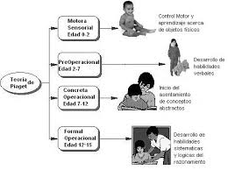
Teoria de piaget
Tercer estadio: Moral de equidad
De los doce años en adelante los niños sufren cambios biológicos y psicológicos radicales.
En esta etapa surgen sentimientos morales personalizados.
El adolescente formula principios morales generales y los afirma de un modo autónomo frente a las normas exteriores.

Slide 7
Desarrollo moral en las personas con discapacidad
El desarrollo moral es tomar en consideración las normas morales de una sociedad la cual es fundamental para la integración social así como la capacidad de tomar decisiones y siguiendo sus propios valores
Para las personas con discapacidad intelectual la familia desempeña un papel importante en este proceso.

Slide 8
Formacion de la identidad moral
Se va formando a lo largo de las etapas de la vida es un proceso de asimilación, imitación, el intercambio con las personas que nos rodean y el entorno.
Empieza con el auto concepto – como me ven – como me tratan – como me hacen sentir esta es la medida de una buena autoestima y su forma de relacionarse con los demás.
En este proceso se escuchara no hagas, no digas esta las cosas que se debe y no se debe hacer.

Slide 9
Identidad moral
Se refiere a la identidad personal que afecta nuestra manera de comportarnos y de tomar decisiones en función de unos valores éticos y algunos valores morales. Una adecuada moralidad consiste en ser personas mejores cada día.
Las personas con discapacidad si tienen capacidad suficiente para poder valorar la moralidad, de sus actos y asumir sus responsabilidades y promover su autonomía y evitar una sobreprotección

Slide 10
Identidad moral
Esta también los mensajes no verbales , los gestos, la mirada, el contacto físico el tono de voz y nuestras conductas; los niños observan algunas de nuestras conductas.
En las personas con discapacidad intelectual esta asociado al placer lo que quiero y al displacer lo que no quiero y no me gusta.
Es necesario colocar los limites para controlar sus impulsos
Adecuar sus conductas a los contextos en los que se mueve es básico para favorecer su integración social.

Slide 11

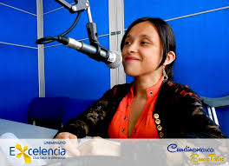
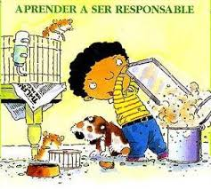

Slide 12
Autonomia
La capacidad de controlar, afrontar y tomar decisiones personales acerca de como vivir de acuerdo a las normas y preferencias propias así como desarrollar las actividades básicas de la vida diaria.
De ninguna manera se puede tomar su discapacidad como escusa para no favorecer su autonomía y considerarlas incompetentes para tomar decisiones.

Slide 13
Familia
Es crucial para la formación de la identidad moral
Trabajar en su autoconocimiento y una sana autocritica frente a un hijo con discapacidad son las emociones el miedo a un futuro
Servir de modelo es el primer modelo de referencia moral y que tipo de modelo se quiere ser.
Proteger y sobreproteger

Slide 14
Familia
Educar en la elección del compromiso y la responsabilidad.- es importante que elija y asuma las consecuencias y hacerse responsables de las mismas. Eje. Ropa.
Respetar la privacidad e intimidad
Respetar y promover la autonomía
Trabajar el control de impulsos y conductas autoreguladas.- para las PCDI es control de sus impulsos que socialmente no estan permitidos.

Slide 15
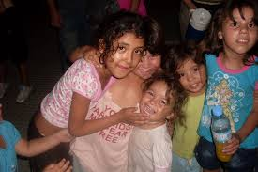
Familia
Favorecer la participación e integración social no aislarlos hacerles participes de reuniones, salidas, convivencias en barrio.

Slide 16
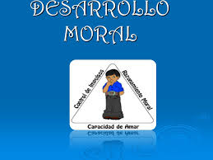

Slide 17
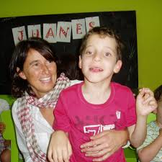
Gracias…………..

